Slide 1
Фигурное катание и здоровье человека
This is subtitle of the presentation
Федеральное государственное бюджетное образовательное учреждение высшего образования «Волгоградская государственная академия физической культуры»

Slide 2
Фигурное катание
Фигурное катание — вид сложнокоординационного конькобежного спорта
Суть фигурного катания заключается в том, что спортсмены перемещаются по льду на коньках
Выполняют различные фигурные элементы: прыжки, вращения, поддержку партнёра, различные комбинации шагов и т. д. Всё это фигуристы выполняют под определённую музыку, предусмотренную условиями турнира
This is subtitle
сложнокоординационный вид спорта
спортсмены перемещаются по льду на коньках,выполняя различные фигурные элементы
всё это фигуристы выполняют под определённую музыку

Slide 3
Польза фигурного катания для здоровья ребенка
развитие равновесия и ловкости
укрепление мышц ног
улучшение обмена веществ
улучшение деятельности органов кровообращения
закаливание
улучшение терморегуляционных процессов
развитие артистизма и музыкального слуха
развитие равновесия и ловкости
укрепление мышц ног
улучшение обмена веществ
улучшение деятельности органов кровообращения
улучшение терморегуляционных процессов
развитие артистизма и музыкального слуха
закаливание

Slide 4
Биомеханические аспекты двигательной деятельности в фигурном катании
This is subtitle

Slide 5
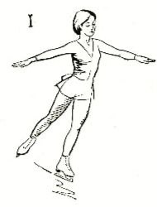
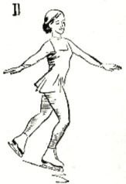
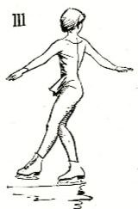
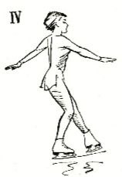
Положения тела фигуриста
4 положения тела фигуриста при выполнении обязательных фигур:
І позиция - плечевой пояс и таз повернуты относительно среднего положения в одну сторону, свободная нога сзади опорной;
II позиция - плечевой пояс и таз повернуты относительно среднего положения в противоположные стороны, свободная нога сзади;
III позиция - плечевой пояс и таз повернуты относительно среднего положения в одну сторону, свободная нога впереди опорной;
IV позиция - плечевой пояс и таз повернуты относительно среднего положения в противоположные стороны, свободная нога впереди опорной.
This is subtitle
4 положения тела при выполнении обязательных фигур
І позиция - плечевой пояс и таз повернуты относительно среднего положения в одну сторону, свободная нога сзади опорной
II позиция - плечевой пояс и таз повернуты относительно среднего положения в противоположные стороны, свободная нога сзади
III позиция - плечевой пояс и таз повернуты относительно среднего положения в одну сторону, свободная нога впереди опорной
IV позиция - плечевой пояс и таз повернуты относительно среднего положения в противоположные стороны, свободная нога впереди опорной

Slide 6
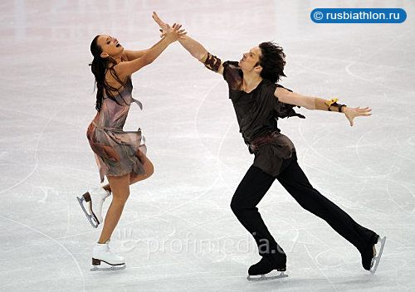
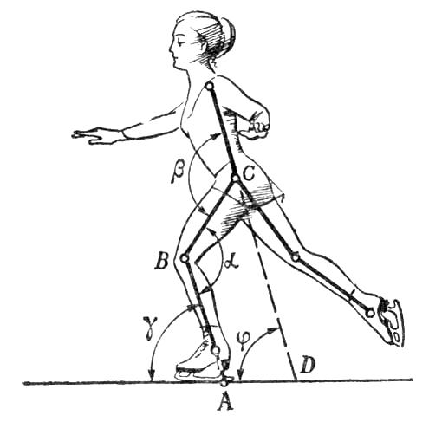
Углы в фигурном катании
Сгибание опорной ноги делает приземление более мягким,однако чрезмерное сгибание затрудняет выезд,так как это усложняет работу опорной ноги.
Сгибание опорной ноги делает приземление более мягким
чрезмерное сгибание затрудняет выезд

Slide 7
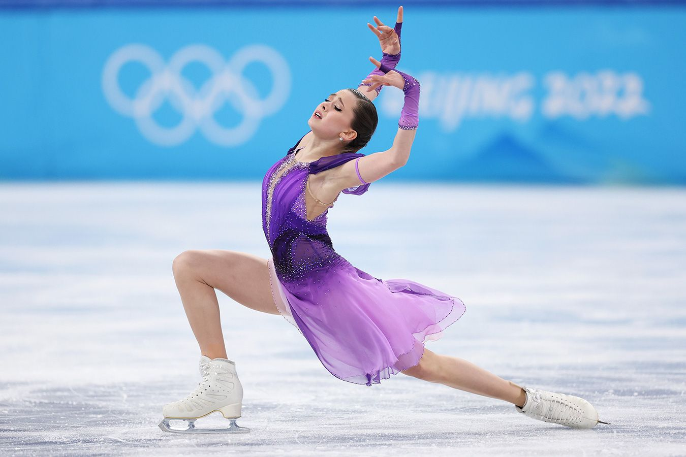
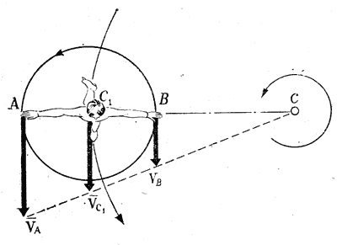
Вращательные движения фигуриста
Точки (А и В), расположенны на разном расстоянии от центра круга
Во время скольжения по окружности фигурист вращается вокруг оси, проходящей через центр окружности
Величина угловой скорости вращения тела за время выполнения одного круга конек опорной ноги совершает один оборот
При скольжении по дуге тело фигуриста участвует во вращательном движении

Slide 8
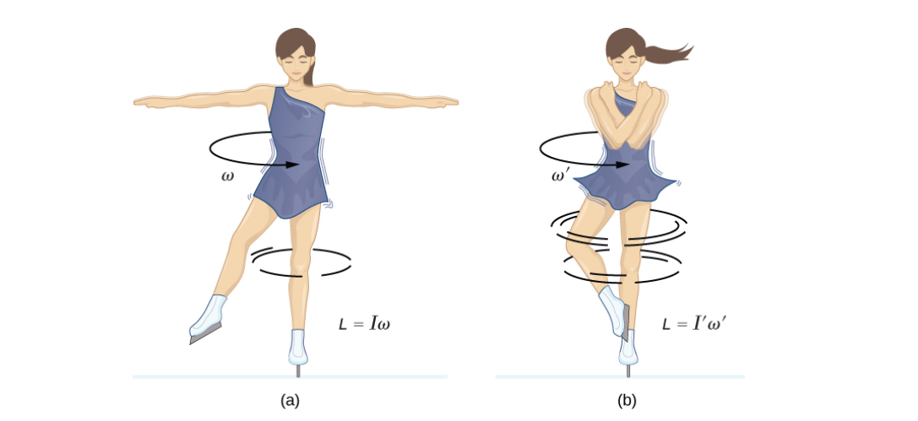
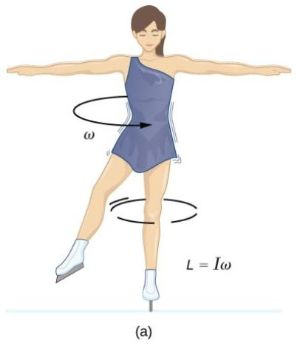
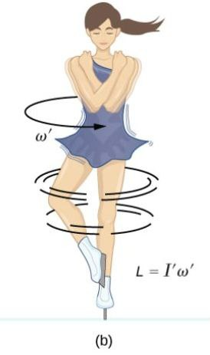
Вращение винт
Движение сопровождается группировкой рук одновременно с группировкой ног.
Руки плотно прижимаются к телу,а слегка согнутую опорная нога выпрямляется.
Следить за симметрией группировки,или неодинаковое движение рук вызывает нарушение равновесия.
Движение сопровождается группировкой рук одновременно с группировкой ног
Руки плотно прижимаются к телу,а слегка согнутая опорная нога выпрямляется

Slide 9
Причины изменения скорости вращения
Изменение скорости вращения вызывают внутренние силы-группировки и разгруппировки.
В различных вращательных движениях и пируэтах фигурист меняет угловую скорость вращения.
Тело фигуриста,перемещение рук и свободной ноги к оси вращения силы инерции,которые ускоряют вращение при группировки.
внутренние силы-группировки и разгруппировки
при вращательных движениях и пируэтах фигурист меняет угловую скорость вращения
тело фигуриста,перемещение рук и свободной ноги к оси вращения силы инерции,которые ускоряют вращение при группировки

Slide 10
Заключение
Занятия фигурным катанием могут оказывать положительное влияние на здоровье человека,так как они способствуют развитию координации движений,укреплению мышц и суставов,а также улучшению кровообращения.Регулярные тренировки помогают снизить риск развития сердечно-сосудистых заболеваний и укрепить иммунную систему
Тело фигуриста,перемещение рук и свободной ноги к оси вращения силы инерции,которые ускоряют вращение при группировки
з
положительное влияние на здоровье человека
развитие координации движений
укрепление мышц и суставов
улучшение кровообращения
снижает риск развития сердечно-сосудистых заболеваний и укрепляет иммунную систему

Slide 11
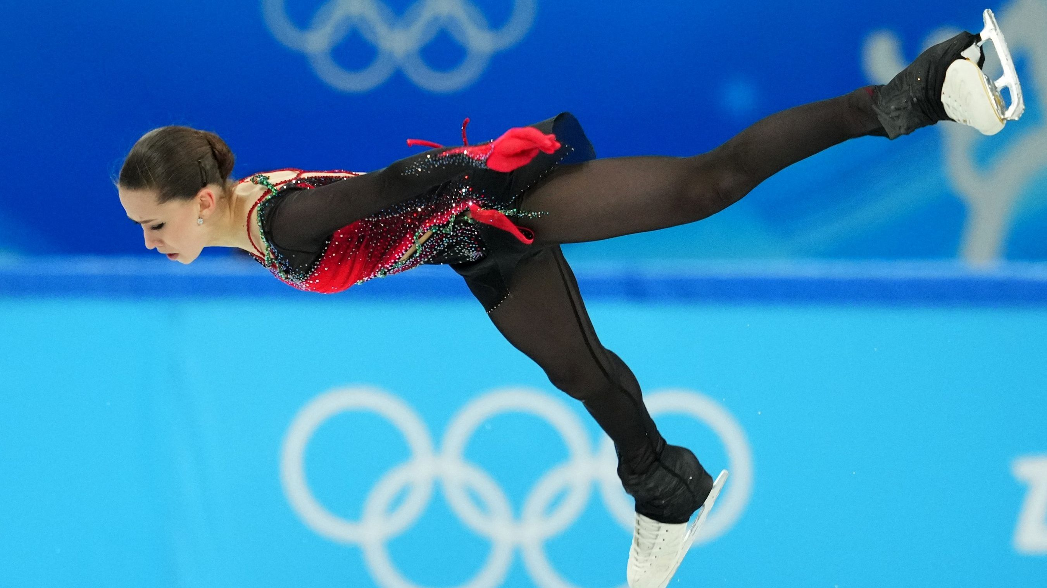
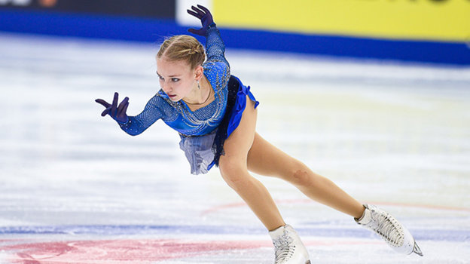
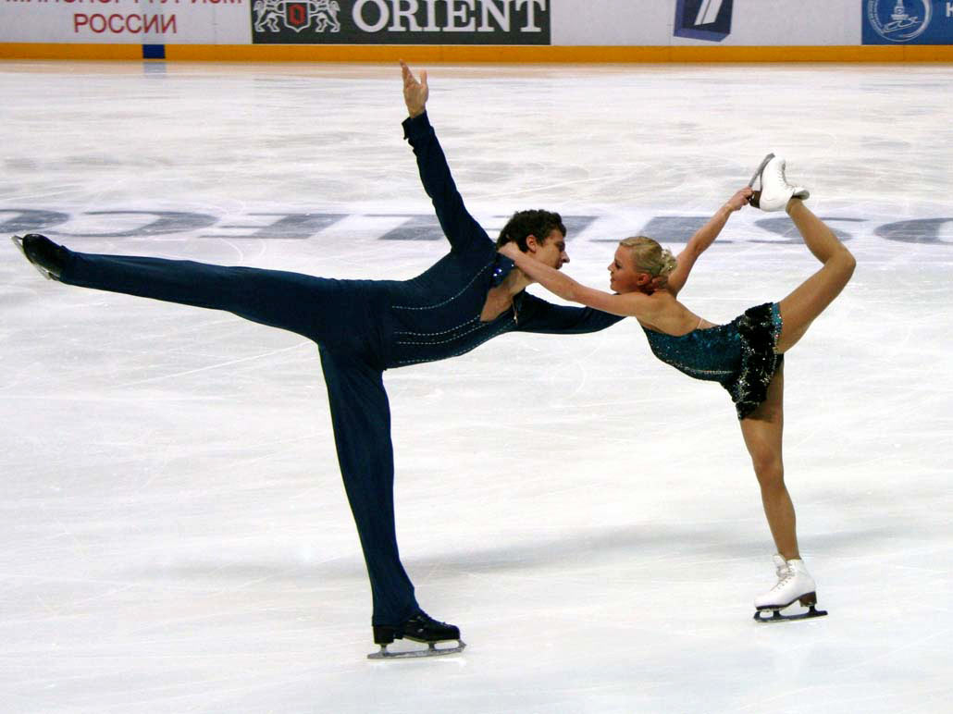
СПАСИБО ЗА ВНИМАНИЕ!!!

